Slide 1
Pipeline de Ingeniería de Datos
CRM + Billing + Universidad — de datos crudos a insights de negocio
Proyecto de evaluación — Bootcamp de Ingeniería de Datos – Rodrigo David De Achá Beltran
1

Slide 2
Objetivo del proyecto
3
Construir un pipeline de datos de extremo a extremo que transforme datos crudos de tres sistemas de negocio distintos en información accionable para la toma de decisiones.
dominios de negocio
(university, billing, crm)
18
El énfasis no está solo en que el pipeline funcione, sino en el criterio detrás de cada decisión: qué se limpió, qué se descartó, qué se dejó documentado y por qué.
tablas de origen
446,708
filas de negocio
procesadas
2

Slide 3
Comprensión del problema de negocio
Una institución que ofrece cursos y factura suscripciones — vista desde tres sistemas distintos
University
Billing
CRM
Estudiantes, cursos,
inscripciones y notas
Clientes, productos,
facturas y pagos
Cuentas, contactos
y oportunidades de venta
Hallazgo clave: se investigó si los tres sistemas comparten personas (cruce por email y por nombre). El resultado — con doble verificación — confirma que son poblaciones de negocio independientes, sin ID compartido entre dominios.
3

Slide 4
Arquitectura de la solución
CSV
(origen)
→
Bronze
(Parquet)
→
Silver
(Parquet)
→
staging
(Postgres)
→
Gold
(Star Schema)
→
KPIs +
Dashboard
Airflow orquesta el pipeline completo: ingesta → Silver → staging → 3 ramas paralelas por dominio (dimensiones → hechos → KPIs). Las ramas corren en paralelo porque los tres dominios son independientes entre sí.
13/13
18/18
468,988
tareas del DAG ejecutadas
con éxito (3 ramas en paralelo)
tablas reconciliadas sin
discrepancias (raw→bronze→
silver→staging→gold)
filas exportadas a Parquet
en la capa Gold final
4

Slide 5
Herramientas utilizadas
Herramienta | ¿Para qué? | ¿Por qué se eligió?
Docker Compose | Levantar Postgres, Airflow y Jupyter de forma reproducible | Un solo comando reconstruye todo el ambiente sin instalación manual
Python (pandas) | Ingesta y limpieza en Bronze/Silver | Flexibilidad para reglas de negocio caso por caso, sin curva de aprendizaje adicional
Apache Parquet | Formato de Bronze y Silver | Formato columnar pensado para grandes volúmenes; practica el patrón usado en producción
PostgreSQL | Persistencia de la capa Gold (Star Schema) | Modelo relacional maduro, ideal para consultas analíticas con SQL estándar
Apache Airflow | Orquestación del pipeline completo | Dependencias explícitas y paralelismo entre dominios independientes
Jupyter | Discovery, validación y análisis | Iteración rápida con datos reales antes de fijar reglas de negocio
Git | Control de versiones | Trazabilidad del proceso de trabajo — parte de lo evaluado
Apache Spark | Evaluado para Silver — no implementado | El volumen del dataset no lo justifica técnicamente; documentado como paso de escalamiento futuro
5

Slide 6
Modelo de datos
Tres Star Schemas independientes
Dado que university, billing y crm son poblaciones de negocio sin relación entre sí (confirmado con evidencia — ver slide anterior), el modelo Gold se construyó como 3 estrellas dimensionales separadas, con dim_date como única dimensión compartida (calendario, no entidad de negocio).
University
Billing
CRM
Hechos:
Hechos:
Hechos:
fact_enrollments
fact_grades
fact_invoices, fact_payments
fact_invoice_items, fact_subscriptions
fact_opportunities
fact_activities
Dimensiones:
Dimensiones:
Dimensiones:
dim_student, dim_course,
dim_professor, dim_semester
dim_customer, dim_product
dim_account, dim_contact,
dim_lead (sin hechos)
6

Slide 7
Proceso de calidad de datos
Metodología en 3 niveles, de más simple a más compleja
1
Formato y tipo
Lección clave del proceso: un % muy alto de "violaciones" en una regla de negocio suele significar que el supuesto estaba mal planteado, no que el dato esté sucio.
Nulos, duplicados, cardinalidad, formatos de fecha/monto por columna
2
Llaves huérfanas
Regla | % afectado | Decisión
Fechas de suscripción invertidas | 5.2% | Error real — se marca, no se borra
Edad implausible al inscribirse | 12.7% | Error real — se marca, no se borra
close_date anterior a created_at (oportunidades) | 34.3% | Regla mal planteada — no es error de dato
graded_at anterior a enrolled_at | 48.7% | Regla mal planteada — no es error de dato
Filas hijas cuya FK no existe en la tabla padre
3
Reglas de negocio
Consistencia lógica entre columnas de una misma fila (ej. fechas que deben respetar un orden causal)
7

Slide 8
KPIs e Insights — University & Billing
48.6%
14.95%
12.7%
22.6 días
collection rate — más de la
mitad de lo facturado no se cobra
churn real (status='cancelled',
corregido tras hallazgo)
estudiantes con edad
implausible registrada
promedio para pagar
una factura
8

Slide 9
KPIs e Insights — CRM
577.7 días
~3.4-3.6
34.3%
duración del ciclo de venta
(65.7% de oportunidades incluidas)
actividades por oportunidad
IGUAL en won y en lost
oportunidades con close_date
anterior a created_at
9

Slide 10
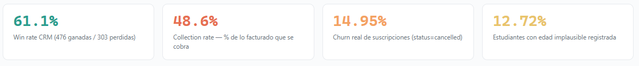
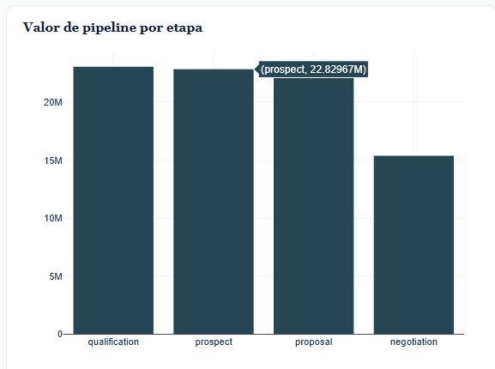
Dashboard y demostración
Visualización interactiva de los KPIs de Gold
Herramienta elegida: HTML + Plotly.js
No se usó Power BI por no contar con licencia/instalación en el ambiente de desarrollo.
Por qué:
• Un solo archivo .html, sin servidor ni instalación
• Funciona sin conexión a internet (Plotly incrustado)
• Gráficos realmente interactivos (zoom, hover con valores exactos)
• Generado automáticamente desde gold.vw_* (src/build_dashboard.py)
10

Slide 11
Retos encontrados y cómo se resolvieron
Reto | Cómo se resolvió
Migración de arquitectura a mitad de proyecto (Bronze/Silver de Postgres a Parquet) | Se reescribieron los scripts de ingesta/transformación sin perder el trabajo de discovery ya hecho
Bug de tipado: credits y year llegaron a Gold como texto | Detectado por el rechazo de Postgres al insertar; corregido en Silver con cast explícito a numérico
KPI de churn imposible (100%) | Investigado cruzando status vs. end_date; redefinido como status='cancelled' → 14.95% real
Reglas de negocio con % de "violación" muy altos (34%-49%) | Se identificó que la regla asumida estaba mal planteada, no el dato — se documentó en vez de descartar filas
CREATE OR REPLACE VIEW no permite renombrar columnas | Se usó DROP VIEW explícito antes de recrear la vista corregida
11

Slide 12
Conclusiones y propuestas de mejora
Conclusiones
Propuestas de mejora futura
Pipeline completo y automatizado, validado con reconciliación 18/18 tablas
3 dominios de negocio confirmados como independientes, con evidencia doble (email + nombre)
Todos los hallazgos de calidad quedaron documentados, no ocultados
KPIs corregidos con evidencia cuando el número no tenía sentido de negocio
Implementar Apache Spark en Silver como paso de escalamiento
Mover credenciales a .env, agregar healthchecks completos
Investigar por qué el ciclo de venta del CRM es tan largo (577.7 días)
Explorar unificación de identidad de persona entre sistemas como oportunidad de negocio
12

Slide 13
Bug de tipado corregido en Silver
transform_silver.py — detectado al fallar la carga a Gold
ANTES (bug)
DESPUÉS (corregido)
def clean_courses(df): return base_clean( df, text_cols=["code", "name"], dedup_key=["course_id"] ) # credits nunca se castea a número
def clean_courses(df): df = base_clean( df, text_cols=["code", "name"], dedup_key=["course_id"] ) df["credits"] = pd.to_numeric( df["credits"], errors="coerce" ).astype("Int64") return df
Postgres rechazó el INSERT por incompatibilidad de tipos (columna INTEGER, valor texto) -- el error se detectó en Gold, no en Silver, lo que confirmó la importancia de validar cada capa por separado.
13

Slide 14
Fragmento del Star Schema (Gold)
sql/gold/university/01_dimensions.sql — patrón de llave subrogada
CREATE TABLE gold.dim_student ( sk_student SERIAL PRIMARY KEY, -- llave subrogada student_id TEXT UNIQUE NOT NULL, -- llave natural full_name TEXT, email TEXT, birth_date DATE, country TEXT, age_at_enroll NUMERIC, valid_age BOOLEAN -- bandera de calidad, no se filtra aquí ); INSERT INTO gold.dim_student (student_id, full_name, ...) SELECT student_id, first_name || ' ' || last_name, ... FROM staging.university_students ON CONFLICT (student_id) DO NOTHING;
14

Slide 15
Modelo Predictivo (extra)
¿Se puede predecir si una oportunidad se gana o se pierde?
Regresión logística sobre monto, industria, país, tamaño de cuenta y cantidad de actividades — sin fuga de datos (close_date excluida a propósito).
61.5%
+0.4 pp
0.476
Accuracy del modelo
(baseline ingenuo: 61.1%)
Mejora sobre el baseline
-- no significativa
AUC-ROC
(0.5 = azar, 1.0 = perfecto)
Resultado: el modelo NO tiene poder predictivo real con estas variables.
El coeficiente de activity_count (-0.10) fue pequeño, confirmando de forma estadística el hallazgo de discovery: la cantidad de actividades no predice el resultado.
Conclusión de negocio: ninguna variable disponible en el CRM actual explica por qué se gana o se pierde una oportunidad -- sugiere que el CRM no captura los factores reales de decisión (vendedor asignado, competencia, tomadores de decisión involucrados).
15

